Slide 1
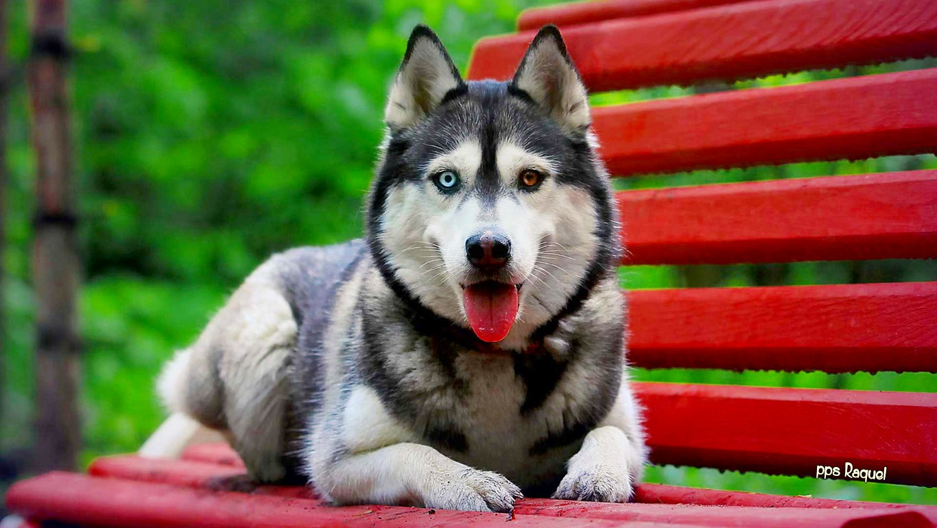




Slide 2
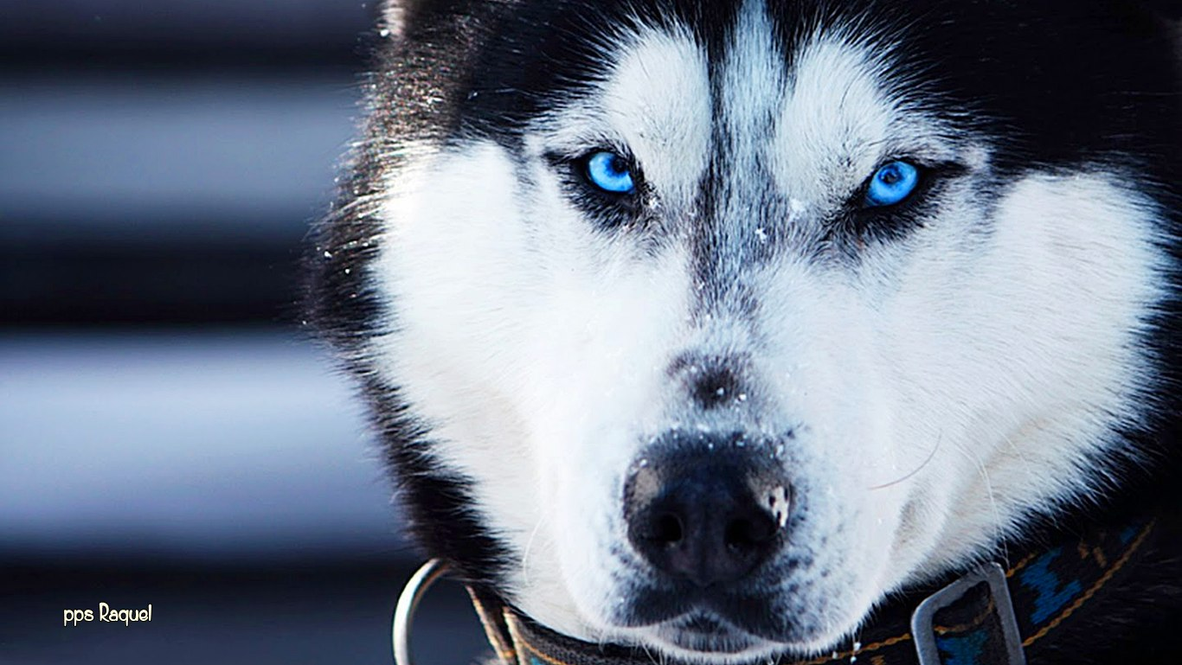

Slide 3

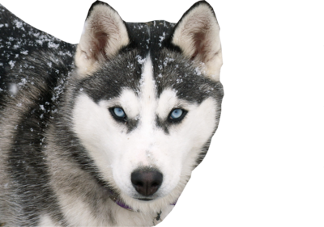
Características del Husky Siberiano
Altura a la cruz: de 53,5 a 60 cm para el macho y de 50,5 a 56 cm para la hembra
Peso: de 20,5 a 28 kg para el macho y de 15,5 a 23 kg para la hembra
Capa: admitidos todos los colores
Promedio de vida: doce años
Carácter: independiente y escapadizo , pero también muy amistoso y afectuoso
Relación con los niños: muy buena .
Relación con otros perros: buena

Slide 4
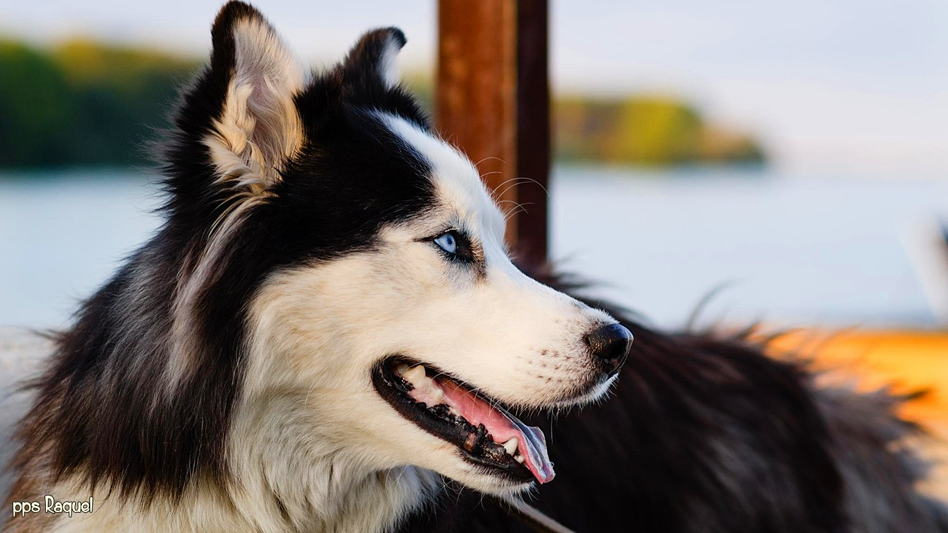

Slide 5
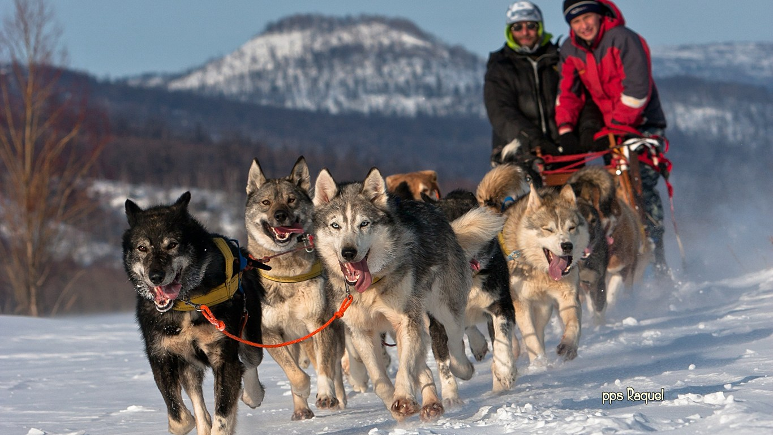

Slide 6
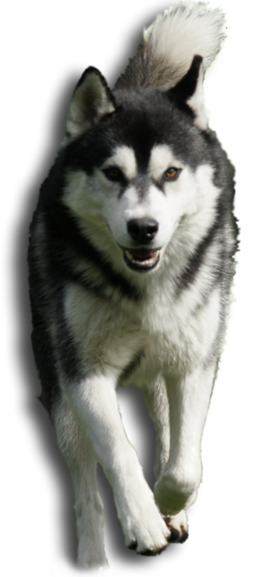
Aptitudes: perro de trineo y perro de compañía (pero no de guarda)
Necesidades del espacio: necesita hacer mucho ejercicio
Alimentación del Husky Siberiano: 450 g. de alimento completo seco (ración de mantenimiento de un adulto sedentario que viva en la casa)
Arreglo: muy reducido
Coste mantenimiento: medio
Los Siberian Husky son conocidos en todo el mundo por ser perros amistosos, juguetones y grandes mascotas familiares. Recuerde que los Chukchis, que fueron los que dieron origen a la raza, criaban a los perros en una atmósfera familiar, en el seno de sus hogares y con sus niños. Los perros crecían formando parte de la familia

Slide 7
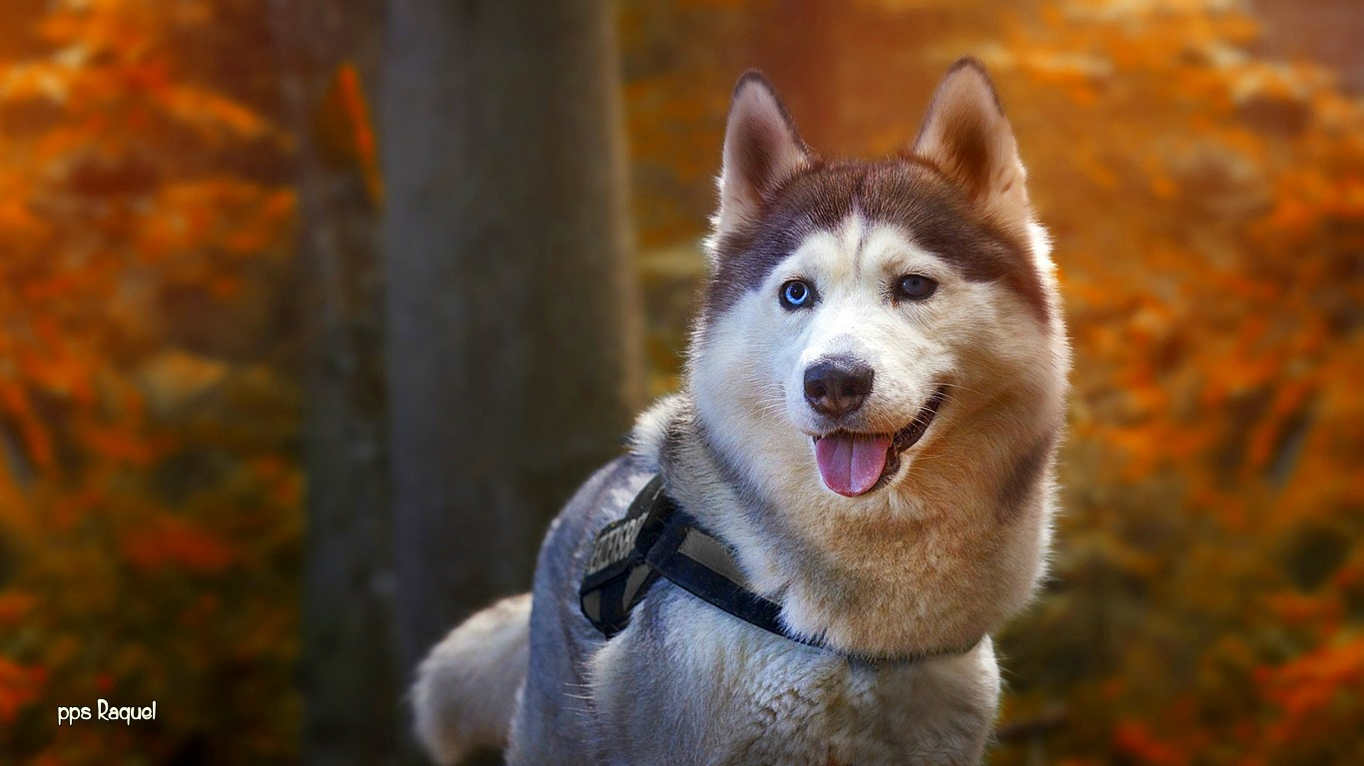

Slide 8
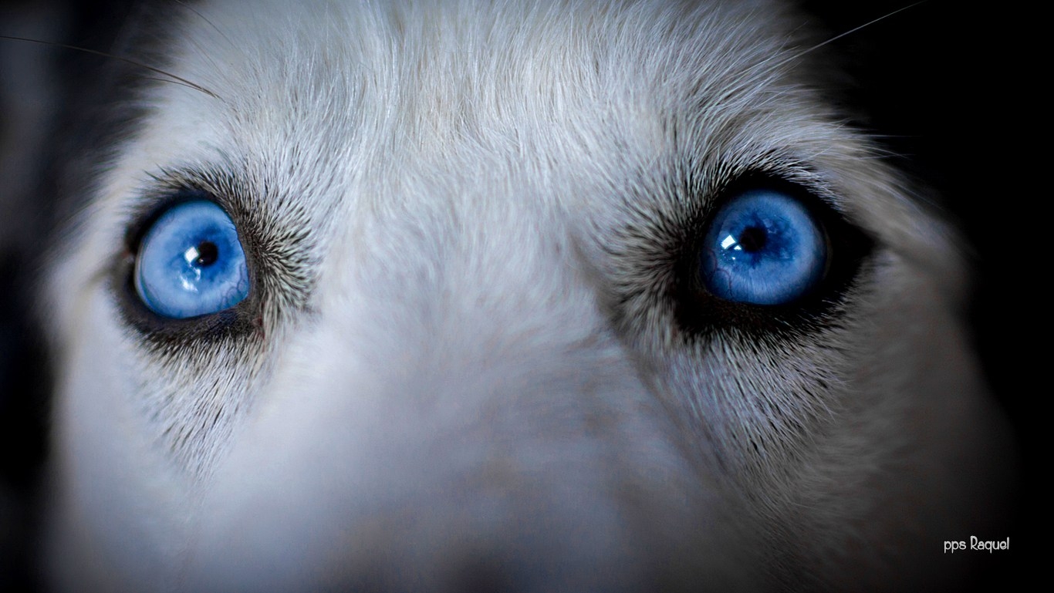


Slide 9
Si está usted buscando un perro guardián o una presencia amenazadora en su casa para guardarla de los extraños, entonces será mejor que siga buscando... el Husky tenderá más bien a dar la bienvenida a un intruso con un amistoso lametón, que no con un ladrido amenazador. El temperamento equilibrado del perro y su habilidad para llevarse bien con la gente tienen que ver con sus orígenes
Siberian Husky será leal a aquellos de su familia, pero aun así será amistoso con cualquiera con el que se encuentren, aunque de hecho, un Siberian Husky no puede tener nunca demasiados amigos.
Sabido esto, no es ninguna sorpresa que el Siberian Husky se haya ganado su reputación por ser una de las razas más amistosas y orientadas hacia la gente

Slide 10
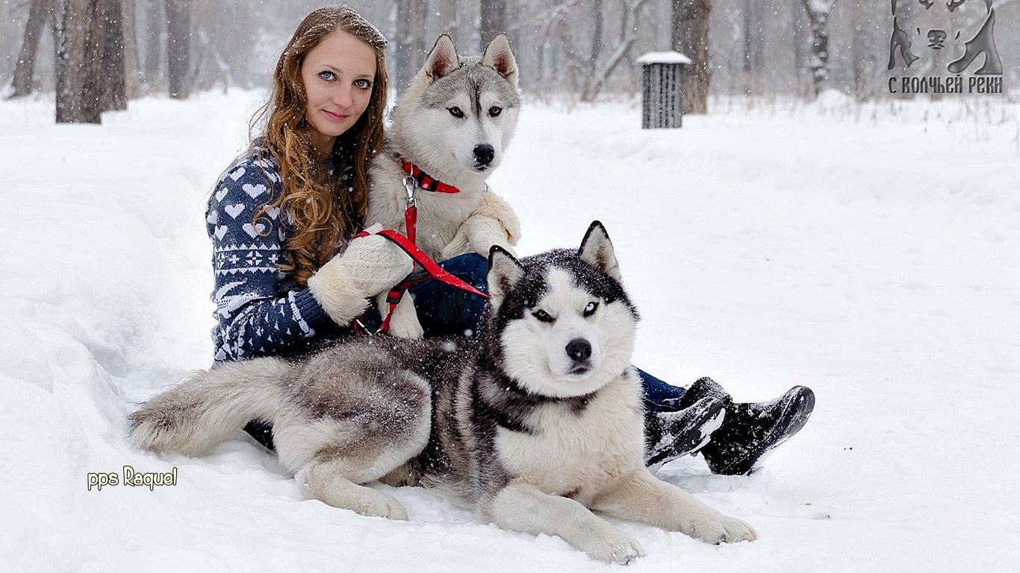

Slide 11
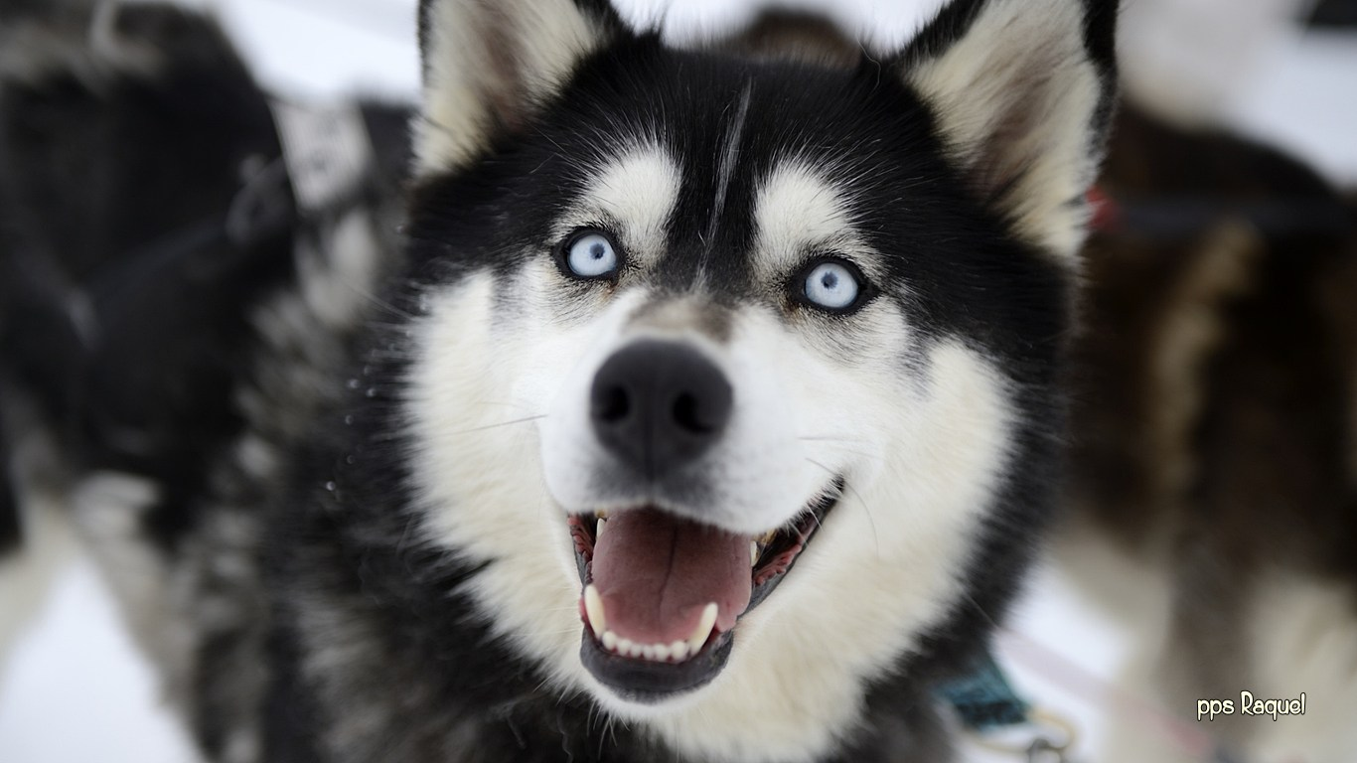

Slide 12
El conductor del trineo debía tener la máxima confianza en sus perros, ya que dependía de que ellos fueran capaces de seguir fiablemente un rastro y encontrar el camino hacia el alimento y el de vuelta al poblado. Cuando el hombre y el perro están en la gélida tundra, no hay señales que les indiquen dónde girar, ni gasolineras en las que pararse para preguntar qué dirección tomar, y perderse en esas condiciones supone una situación amenazadora para la vida.
Los perros fueron criados por las mujeres y los niños de la tribu Chukchi y, debido a ello, están acostumbrados a estar con las personas y a ser cuidados por ellas.
Los Husky son también muy tratables, ya que debían ser extremadamente dóciles a la disciplina para desempeñar las tareas que les eran encomendadas.

Slide 13
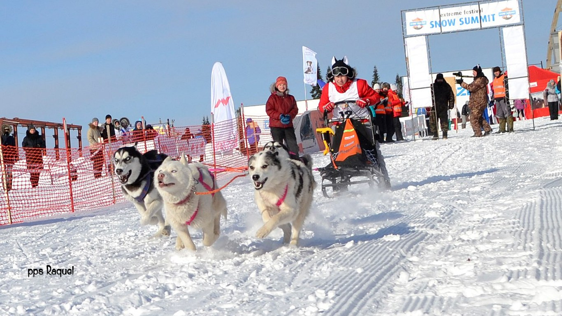


Slide 14
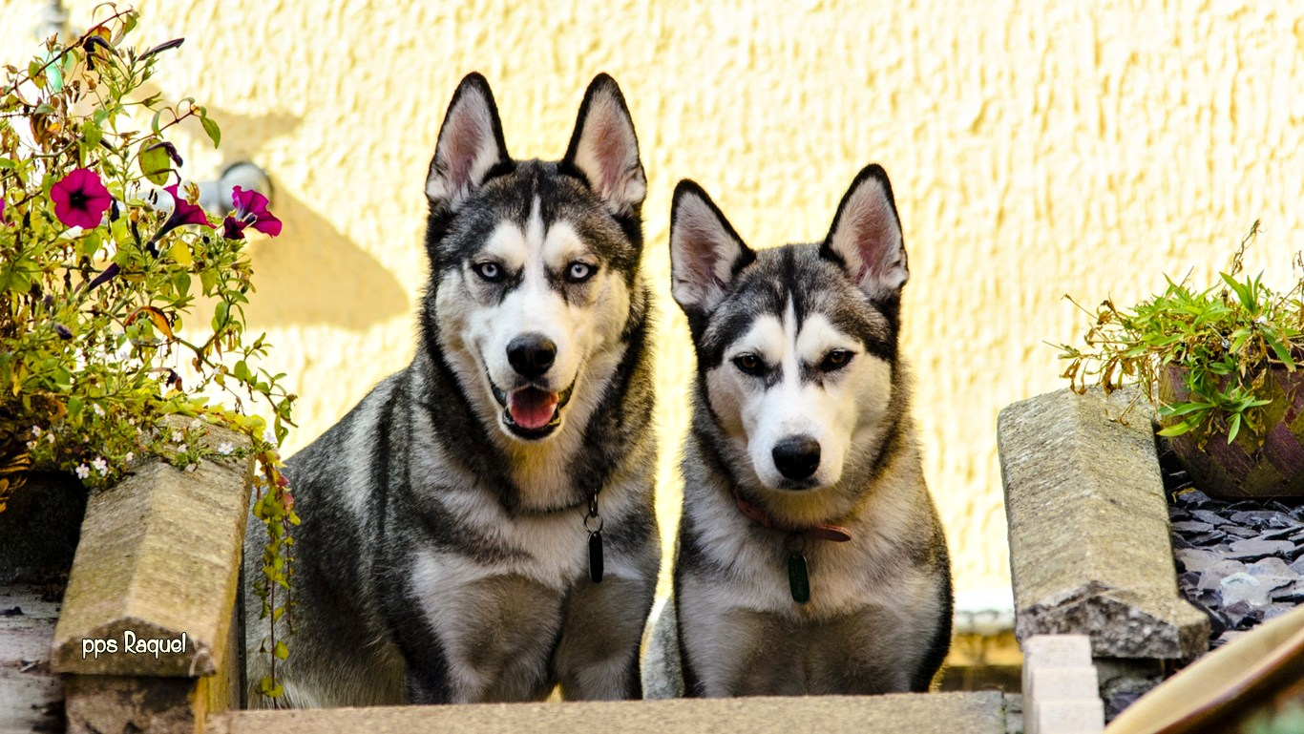

Slide 15
Esta característica todavía es más evidente en su relación con otros perros, ya que cuando se encuentra con un congénere suele demostrarle rápidamente que si desea formar parte de su grupo deberá someterse a su liderazgo. En caso de que el otro decida desafiarlo, pasará inmediatamente a la acción con el objetivo de demostrar su poderío
Si bien el perro de raza siberian husky no es un perro ladrador puede ser un aceptable protector del hogar. Esto es así debido a que por ser un animal muy seguro de sí mismo no pierde tiempo en ladrar sino que, en caso de ser necesario, entra directamente en acción.

Slide 16
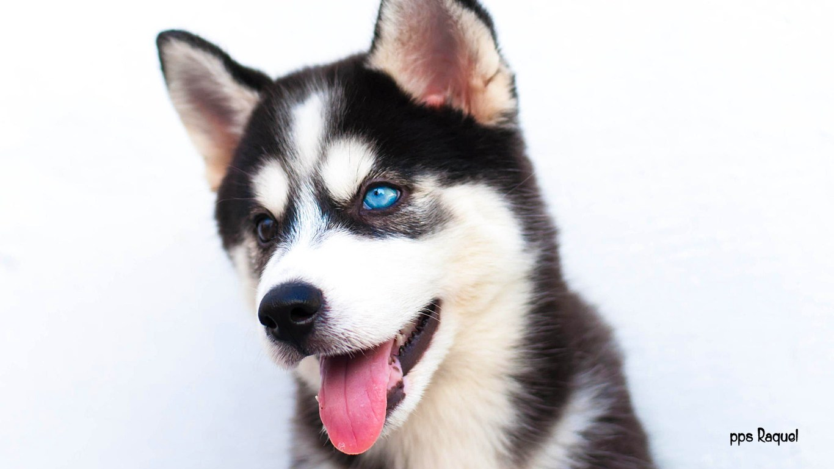

Slide 17
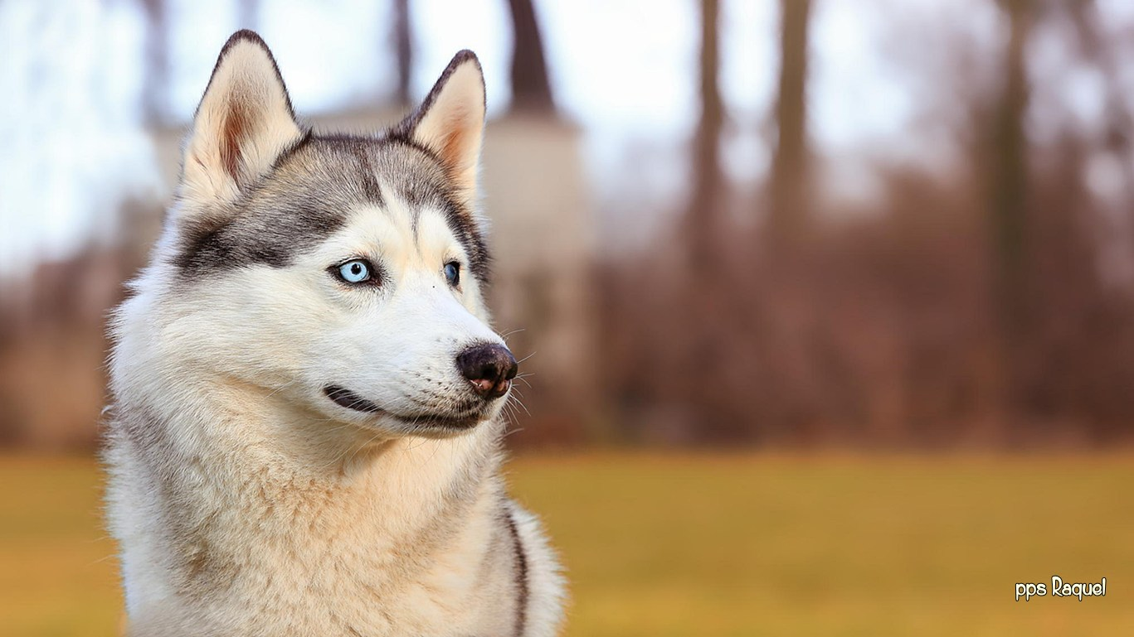

Slide 18
Por todo lo dicho, si uno desea un perro rústico, fuerte, independiente y para nada faldero, el perro de raza siberian husky es un candidato ideal para ser incorporado al hogar. Pero hay que estar dispuesto a demostrarle que en la casa ya había un líder antes de su llegada.

Slide 19
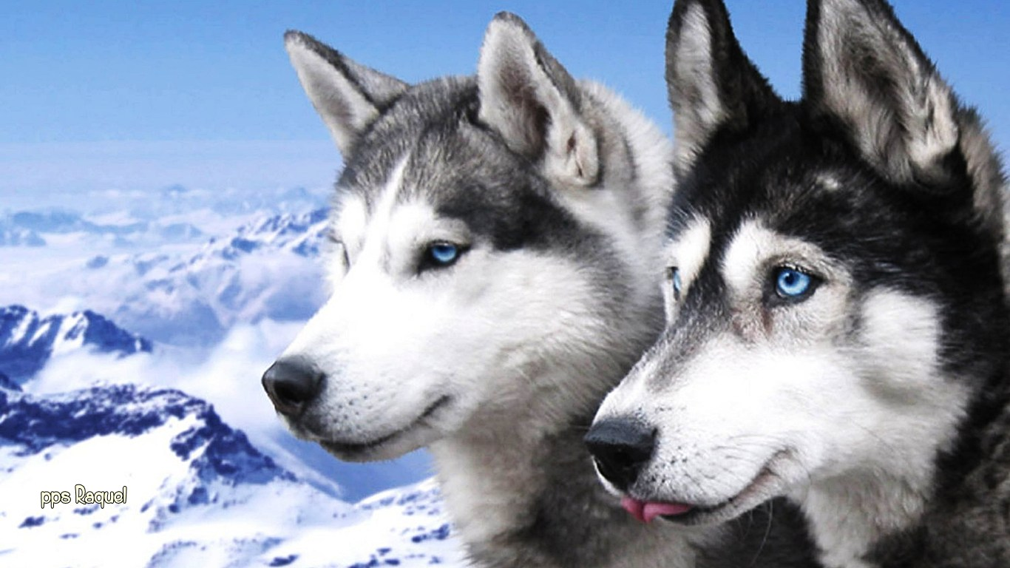

Slide 20
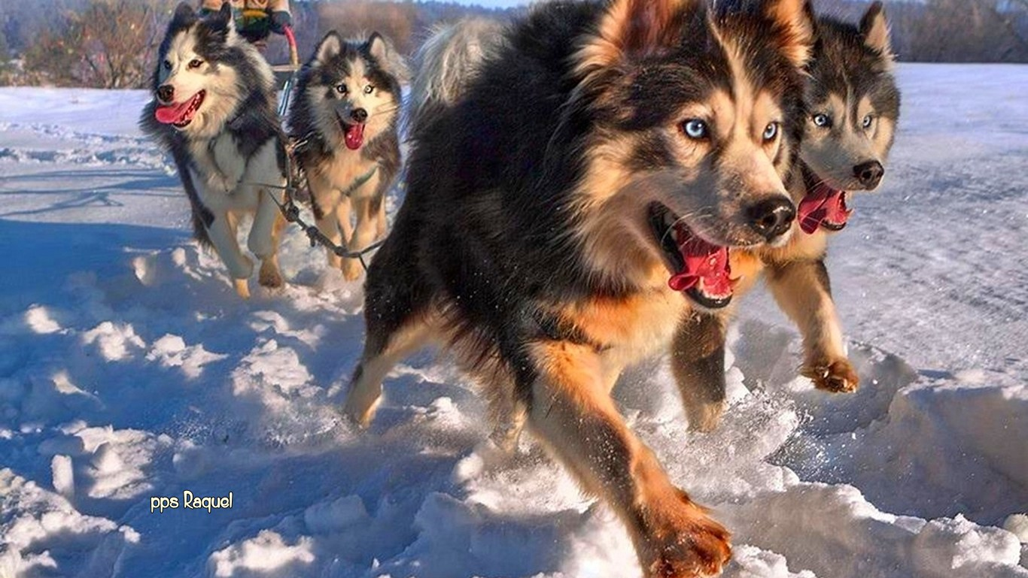


Slide 21
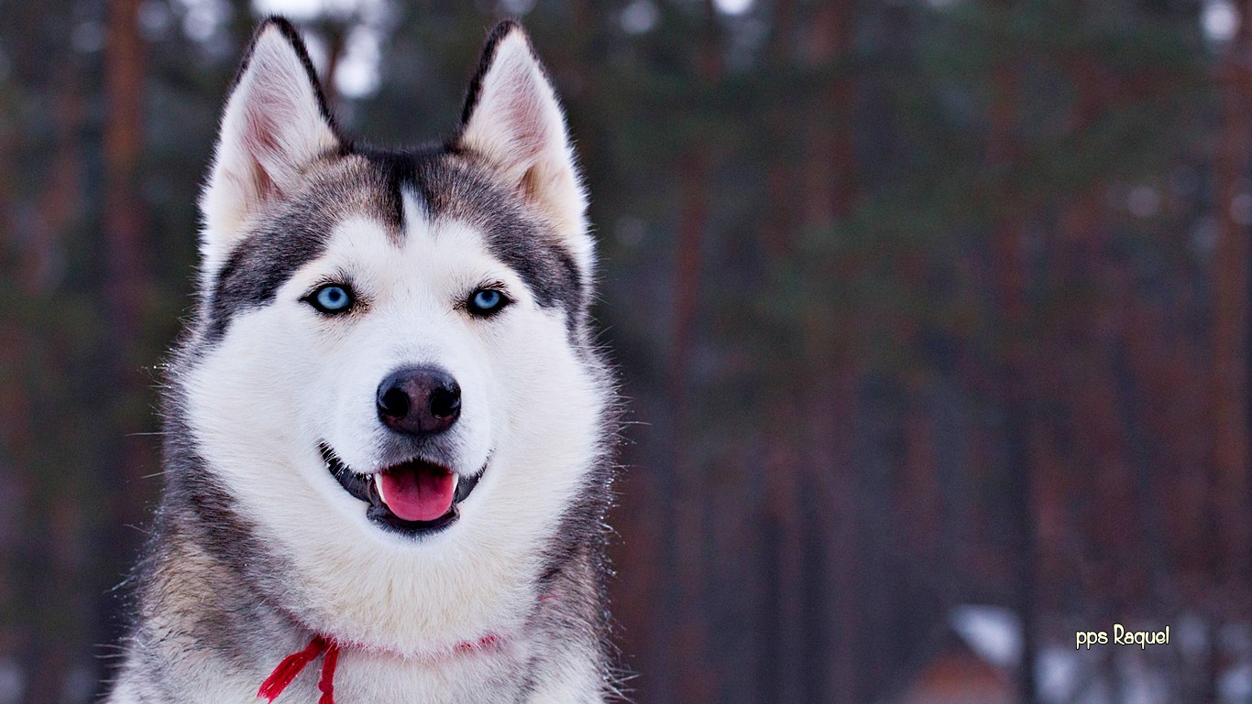


Slide 22
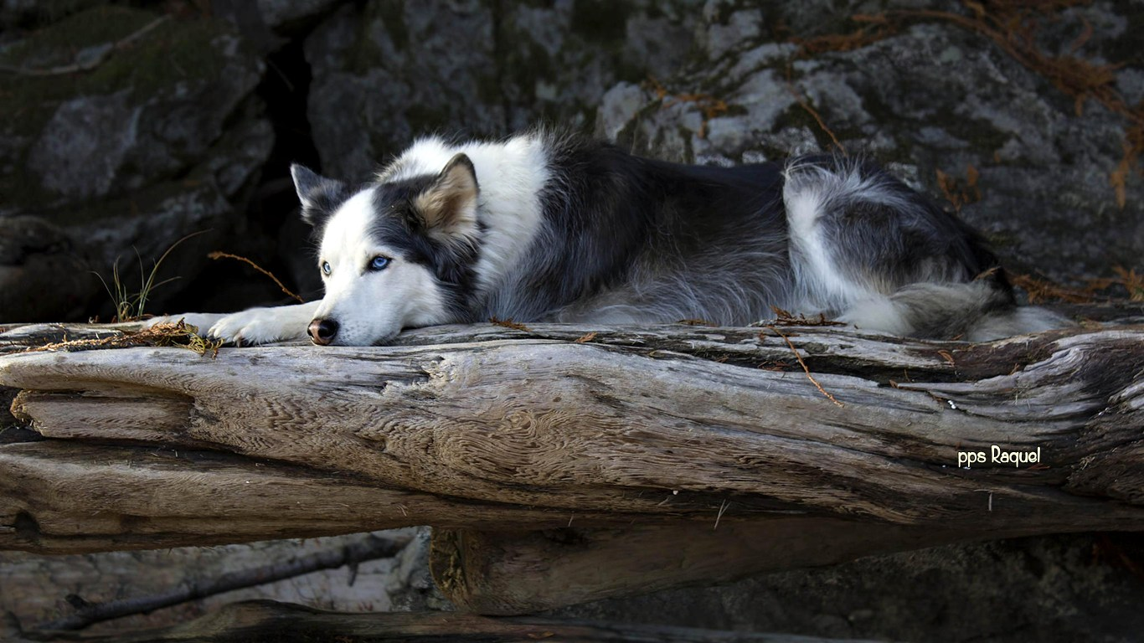



Slide 23
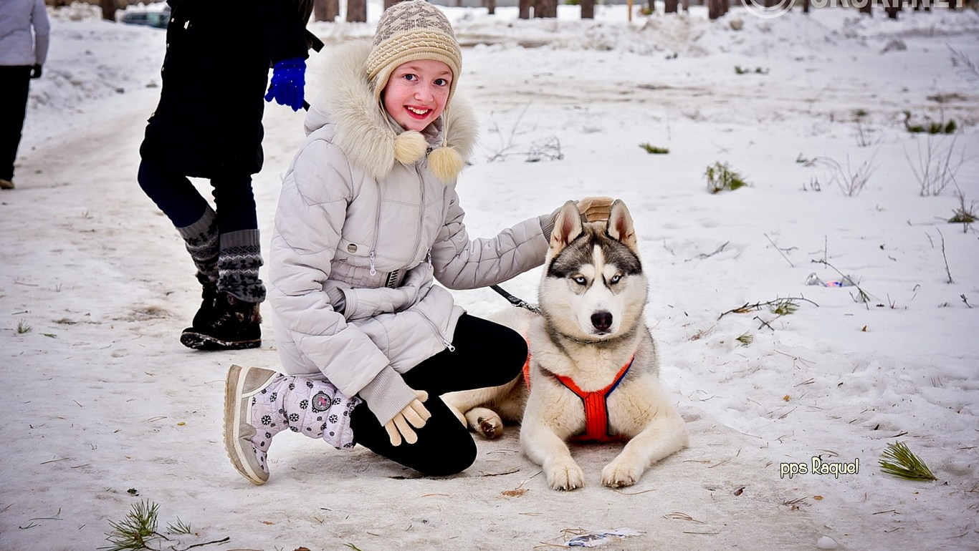

Slide 24
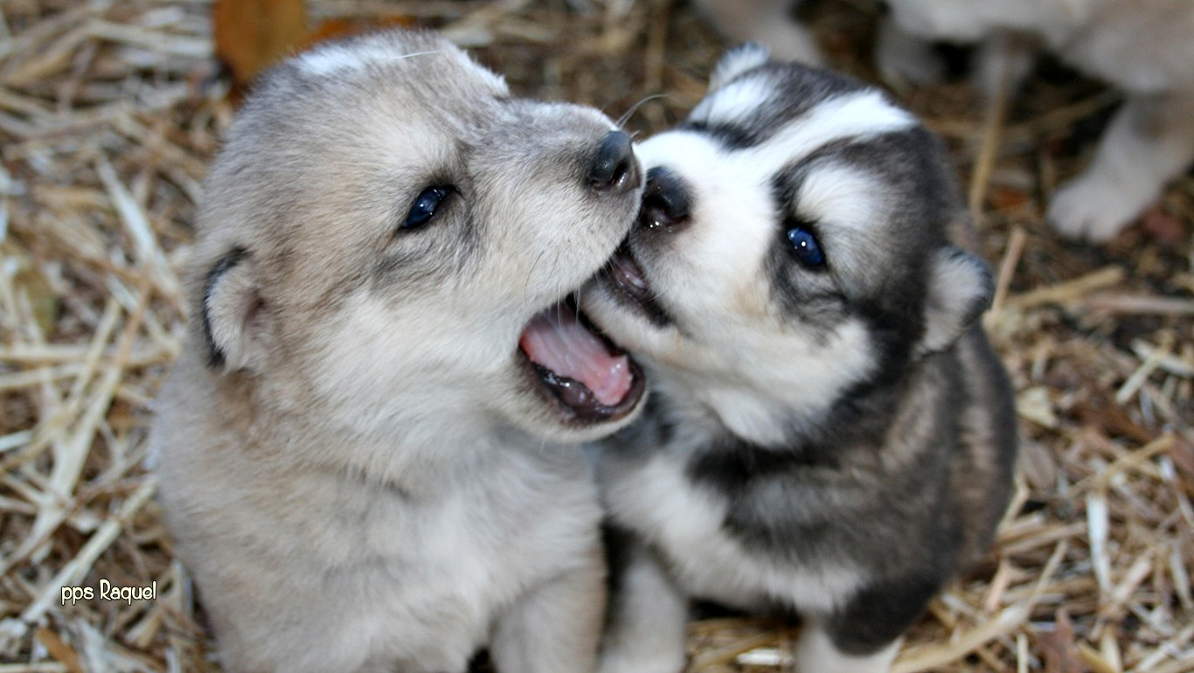


Slide 25
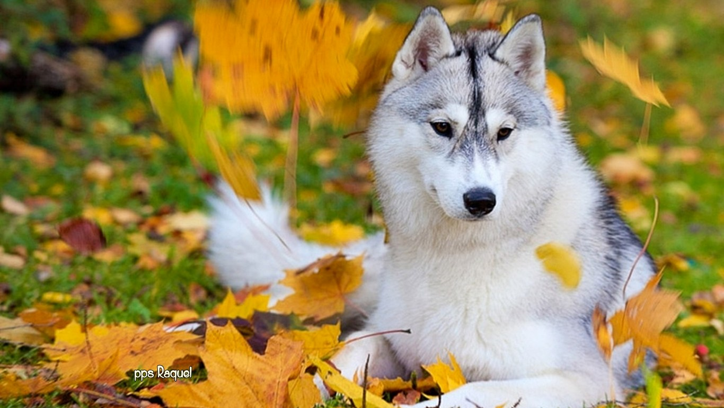
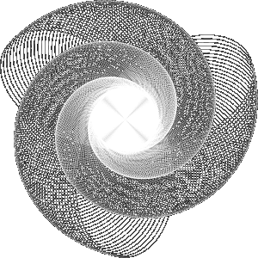

Slide 26
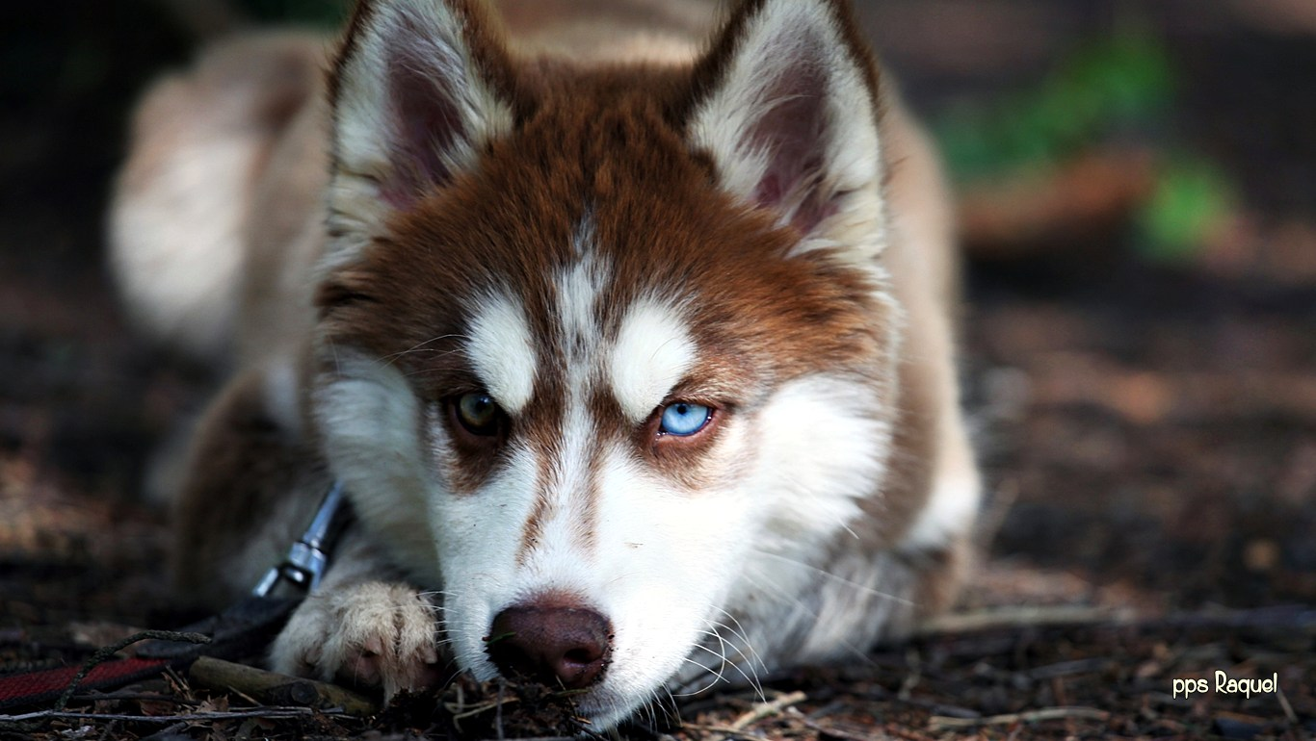

Slide 27
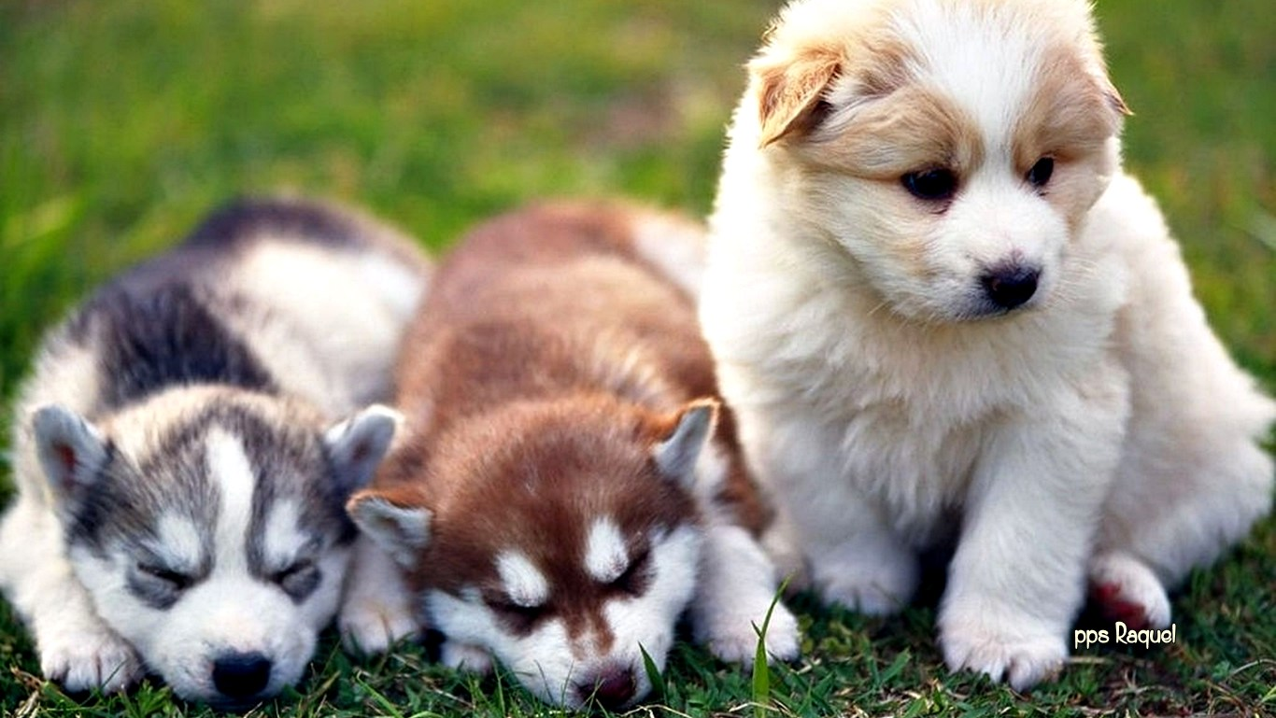

Slide 28
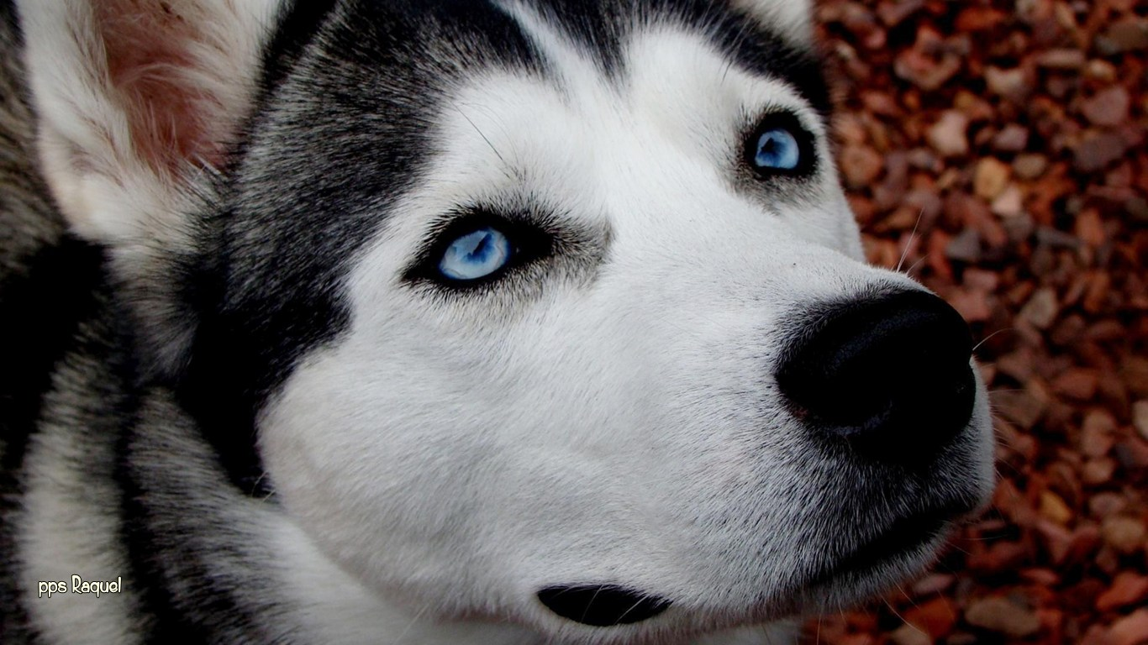

Slide 29
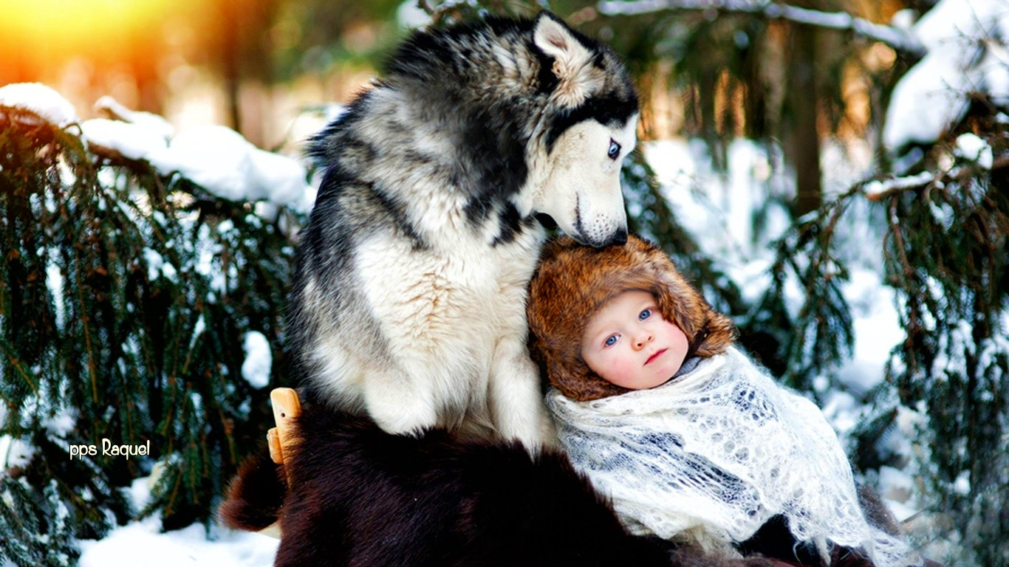

Slide 30
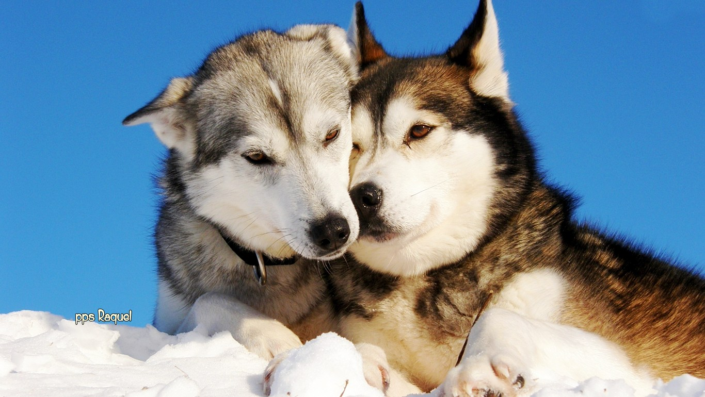

Slide 31
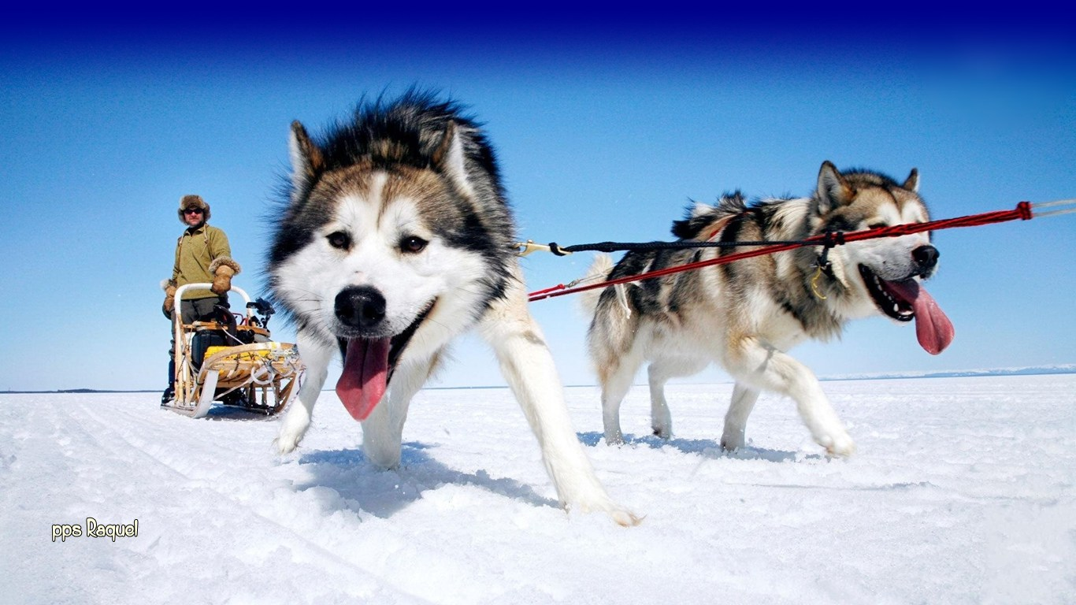

Slide 32
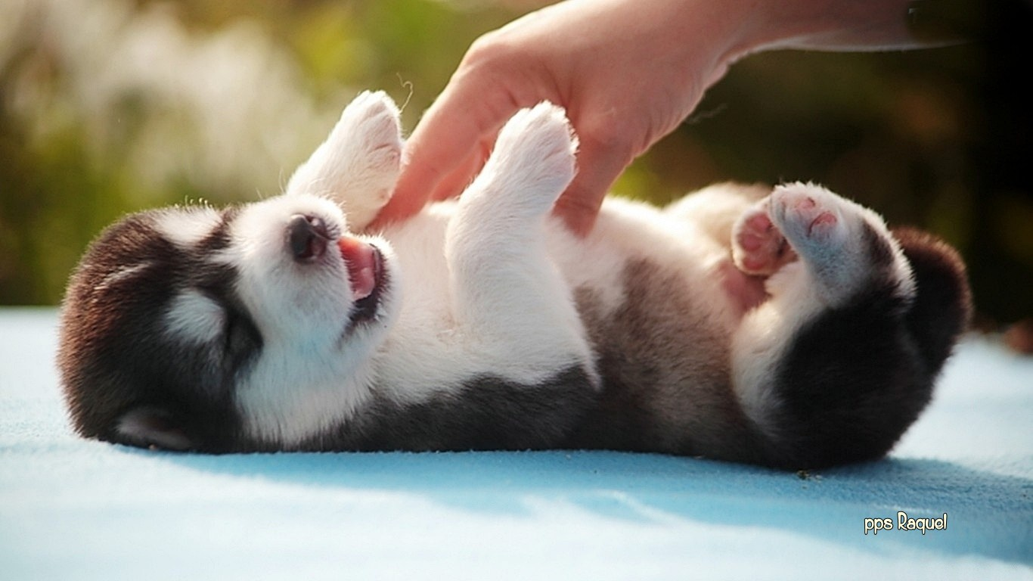

Slide 33
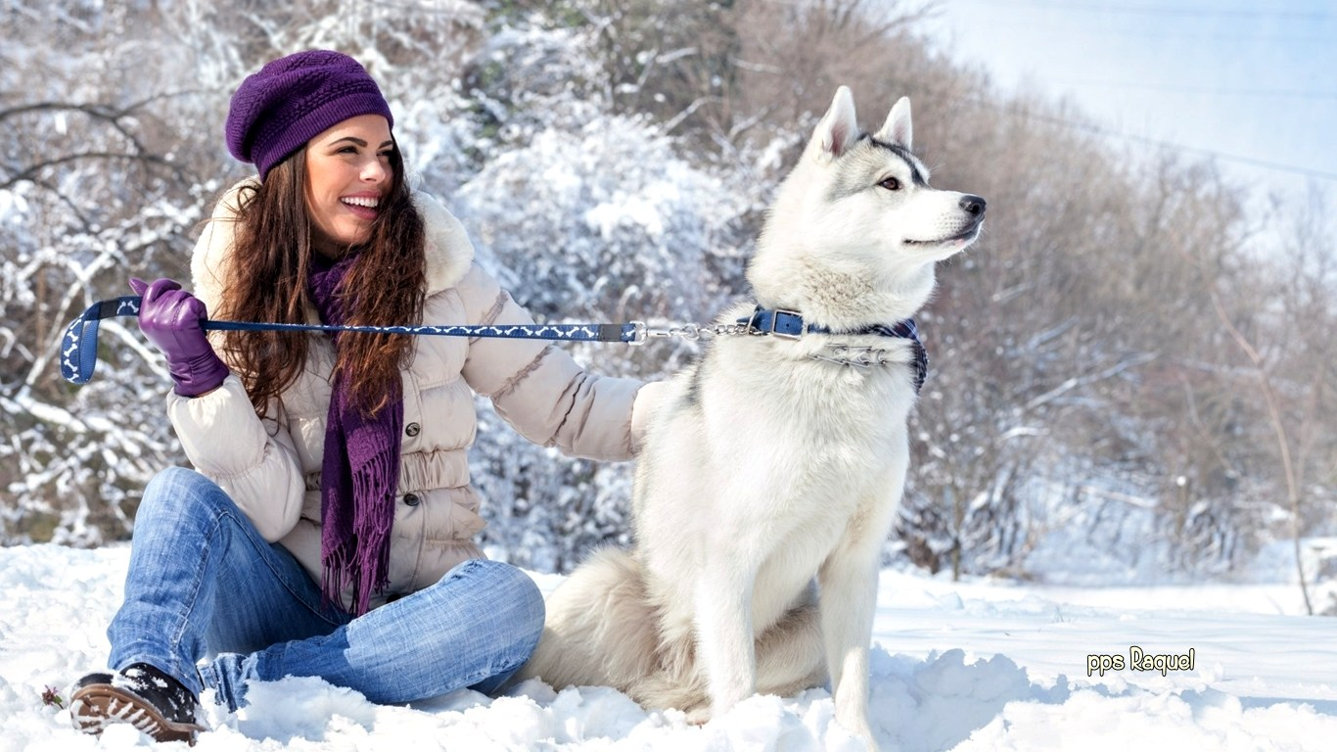

Slide 34
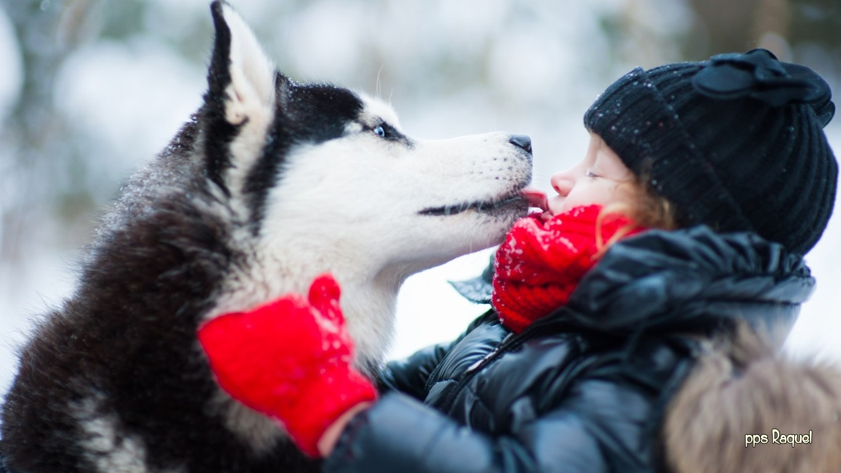

Slide 35
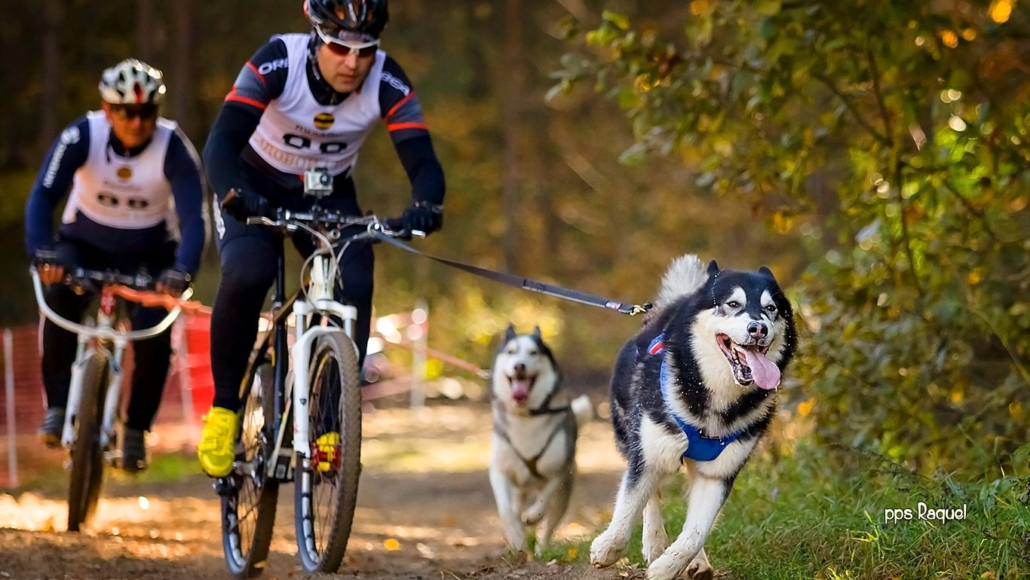

Slide 36
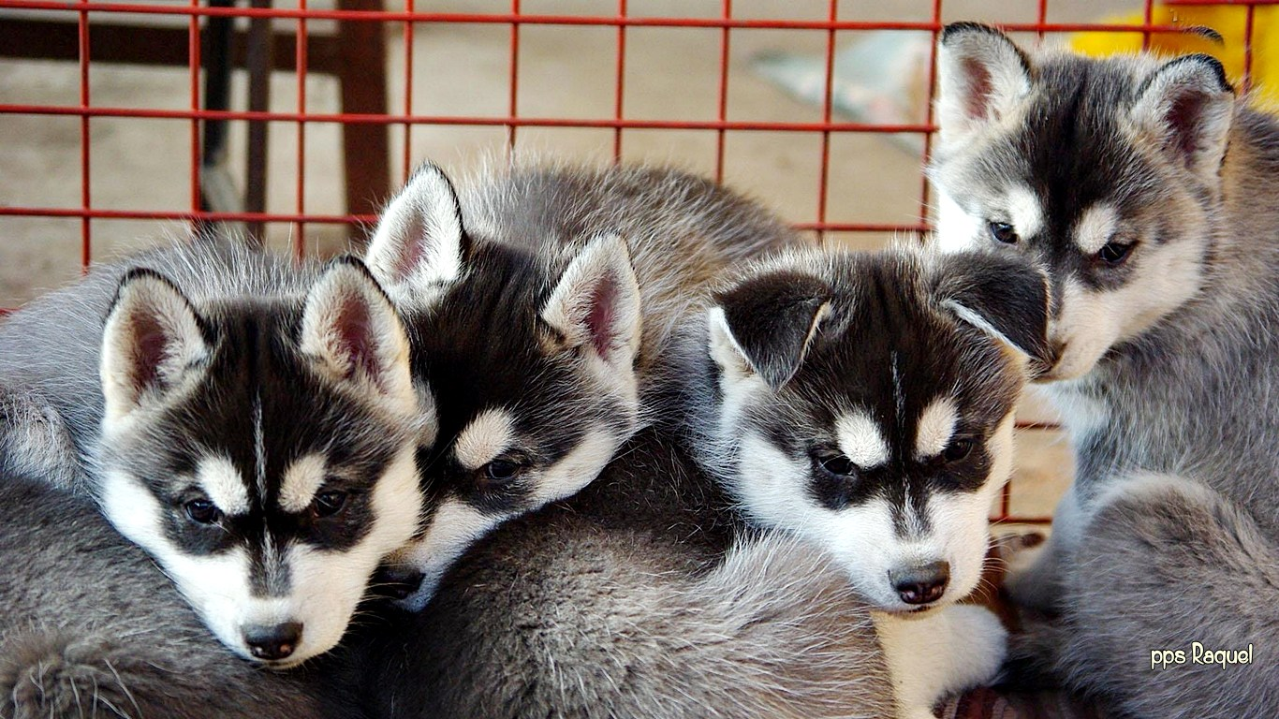

Slide 37
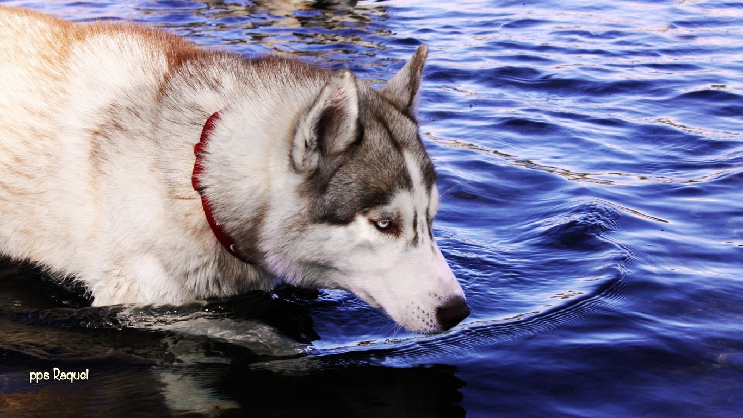

Slide 38
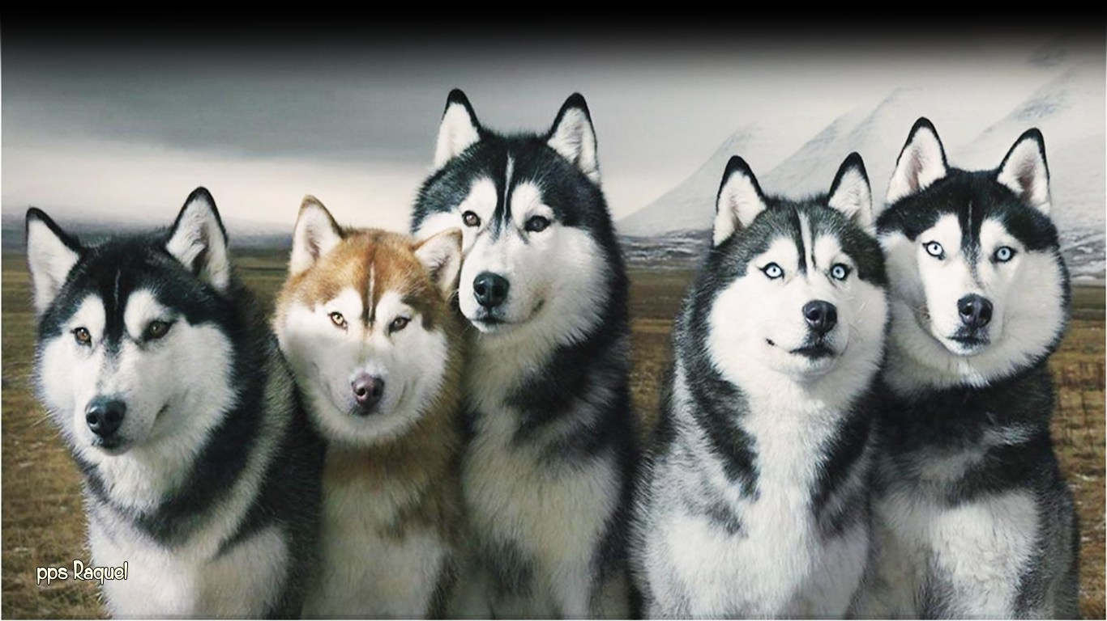

Slide 39
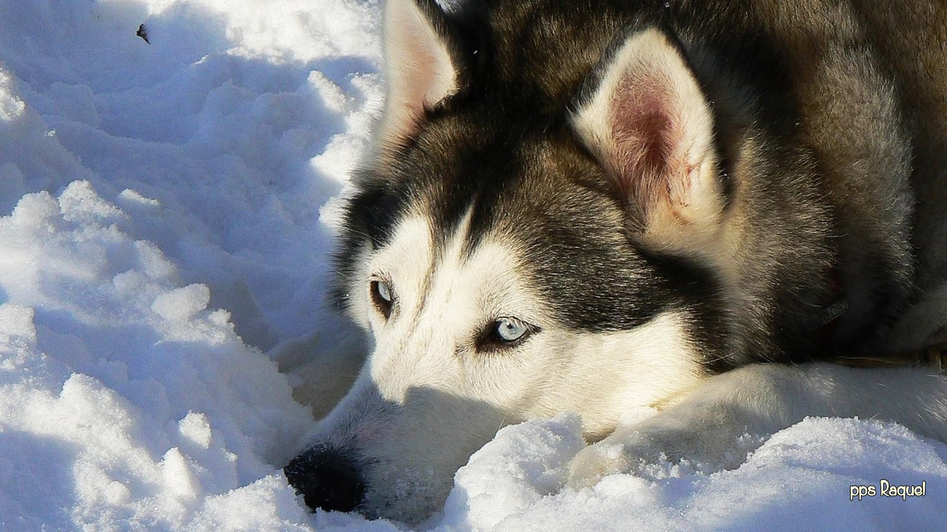

Slide 40
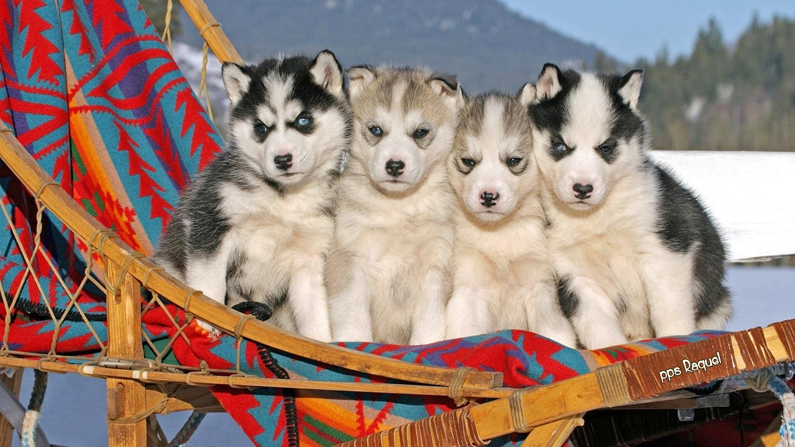

Slide 41
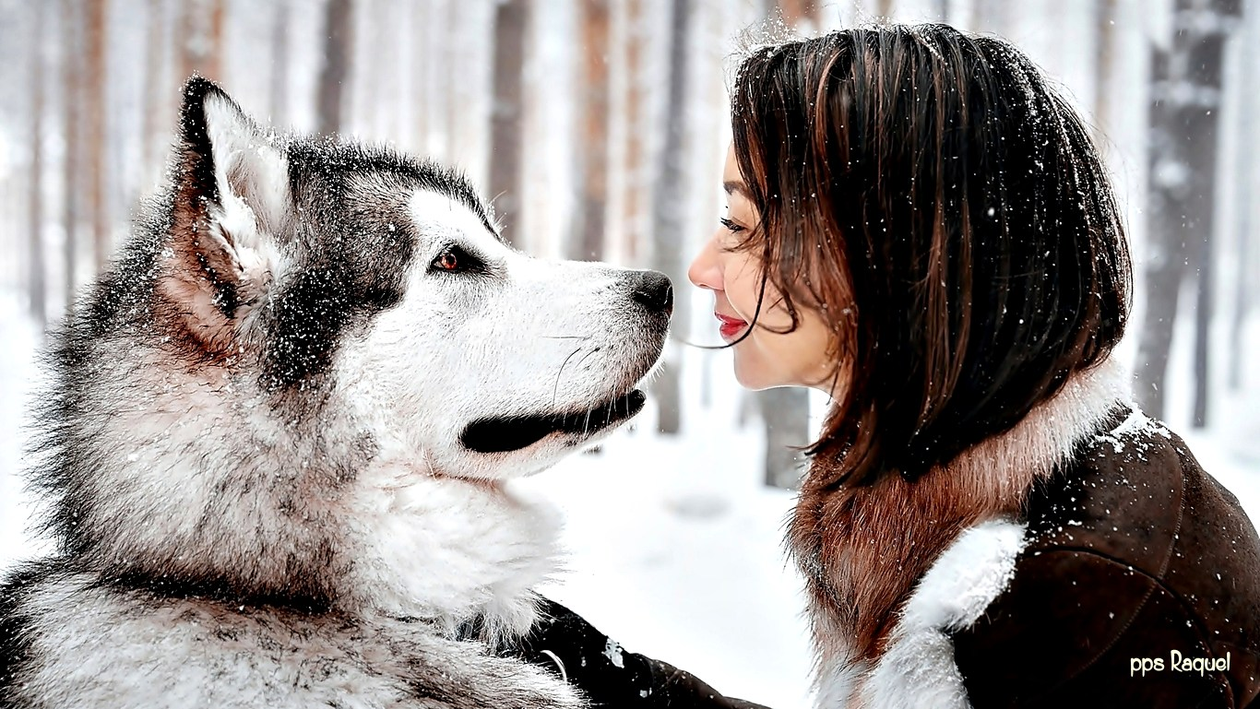

Slide 42
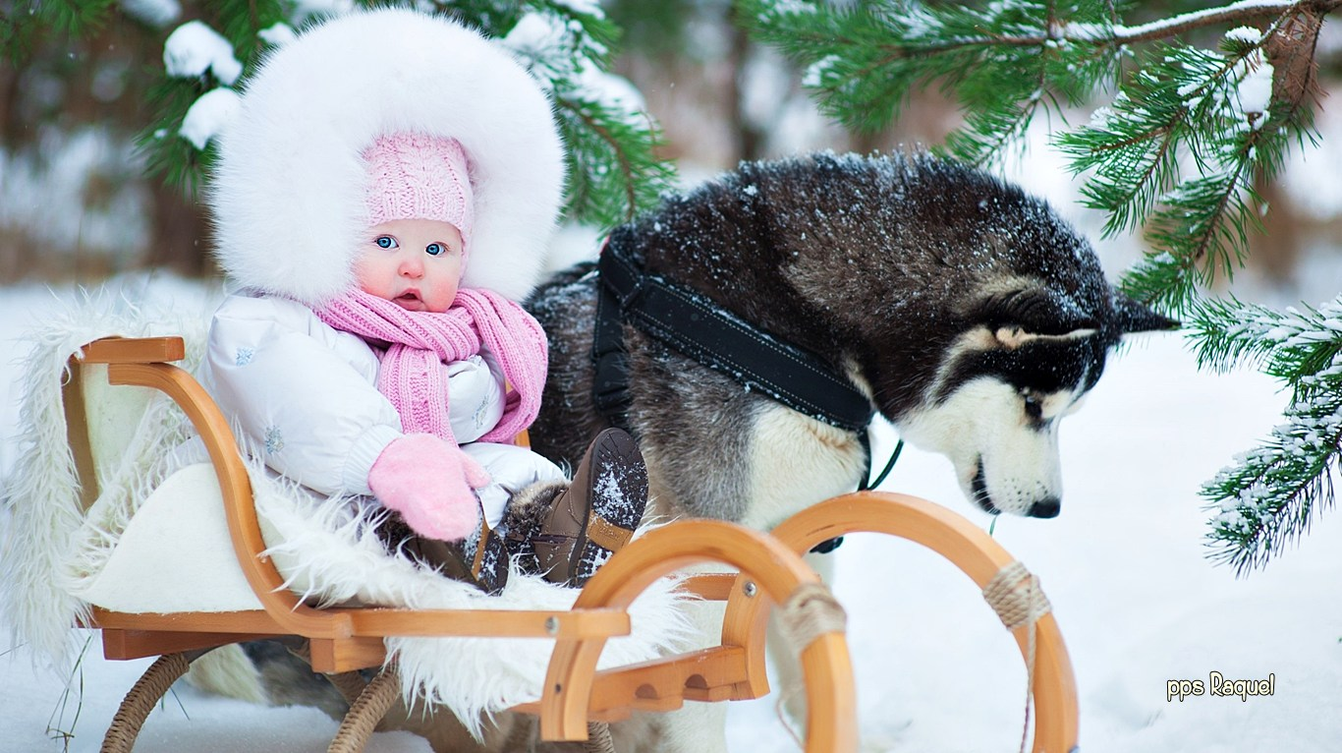

Slide 43
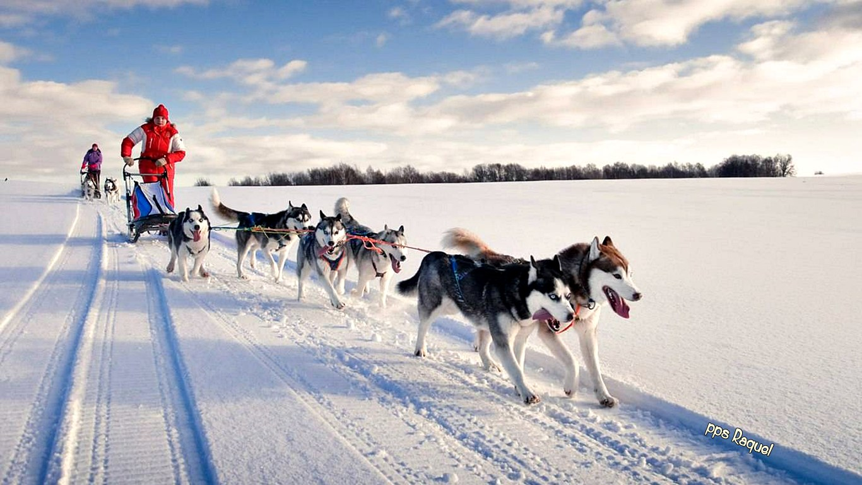

Slide 44
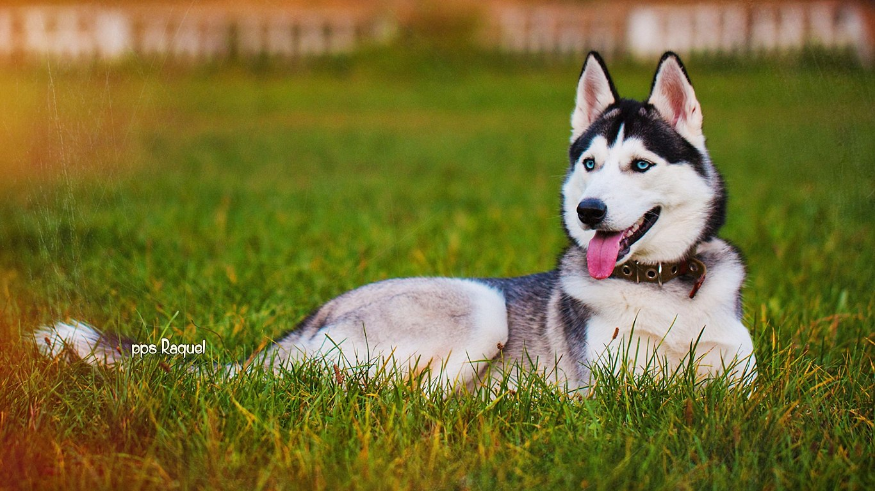

Slide 45
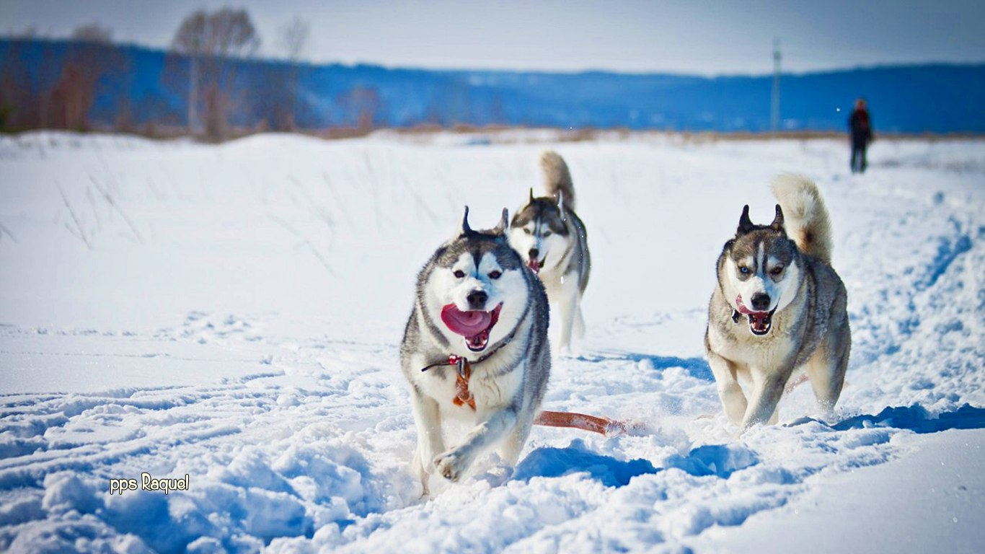

Slide 46
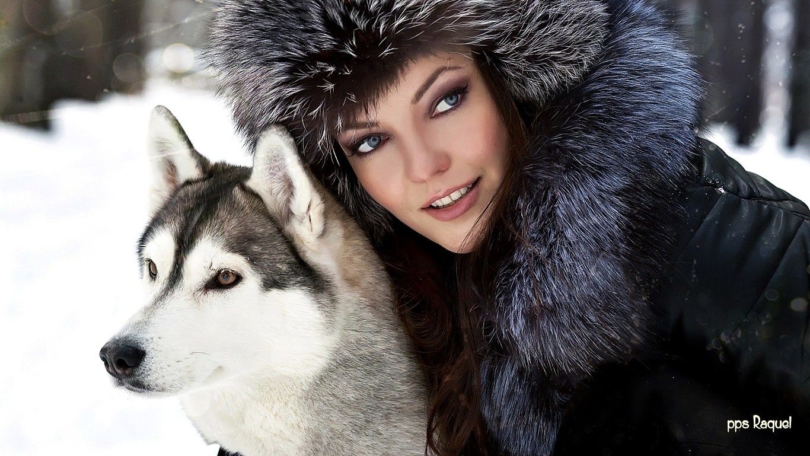

Slide 47
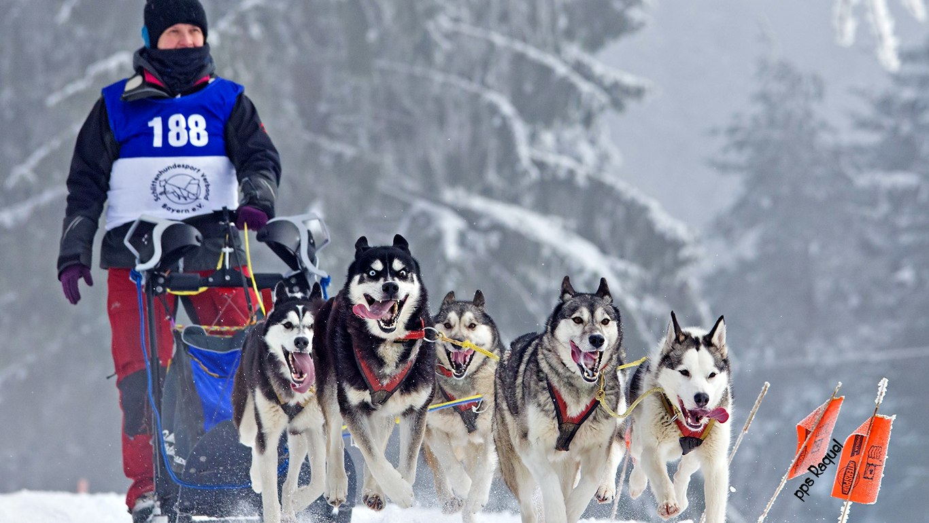

Slide 48
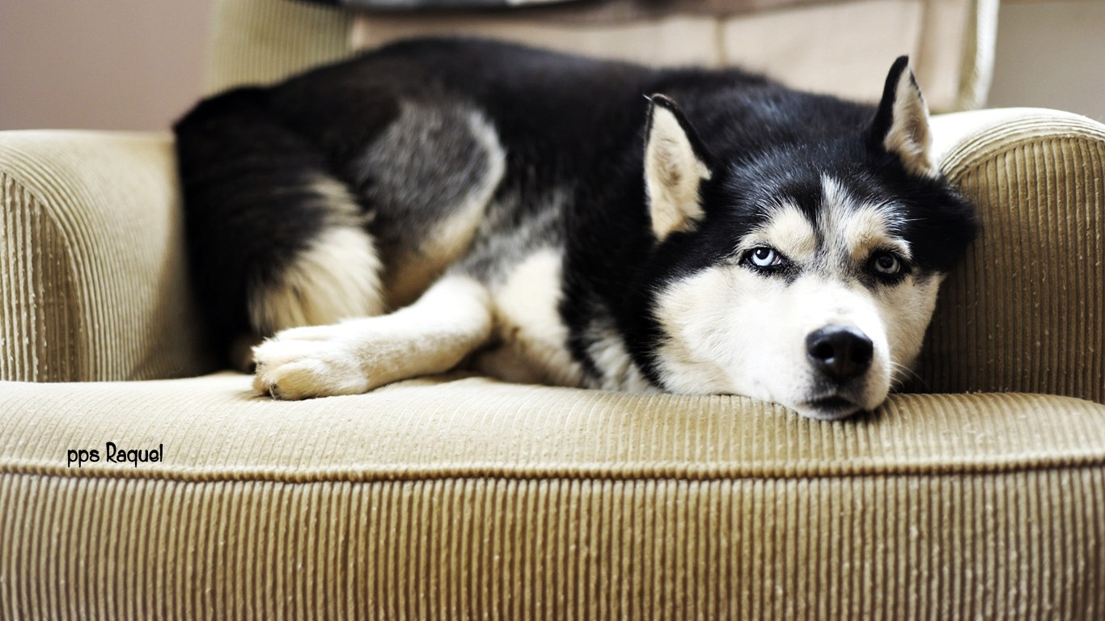

Slide 49
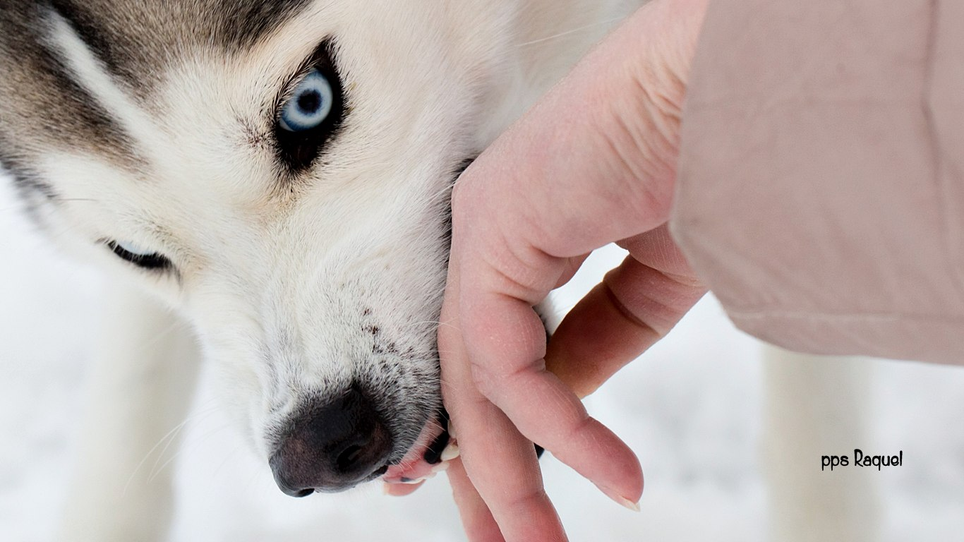

Slide 50
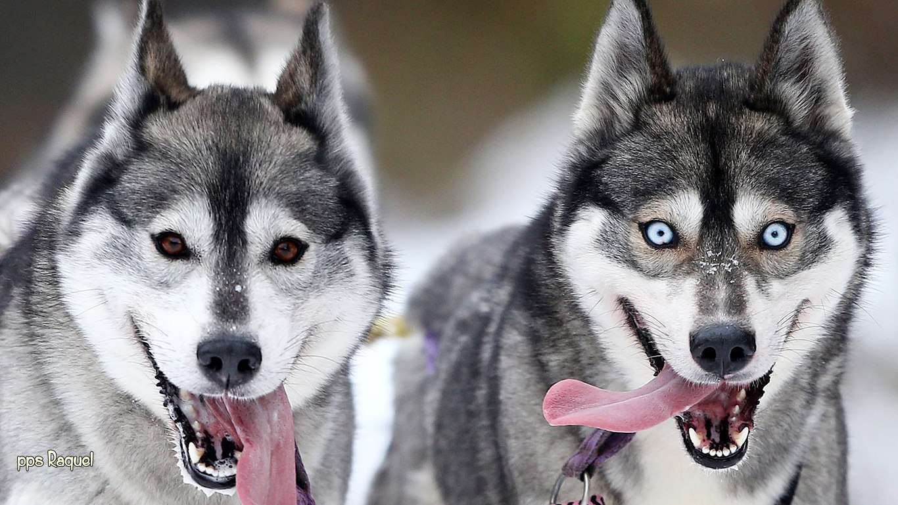

Slide 51
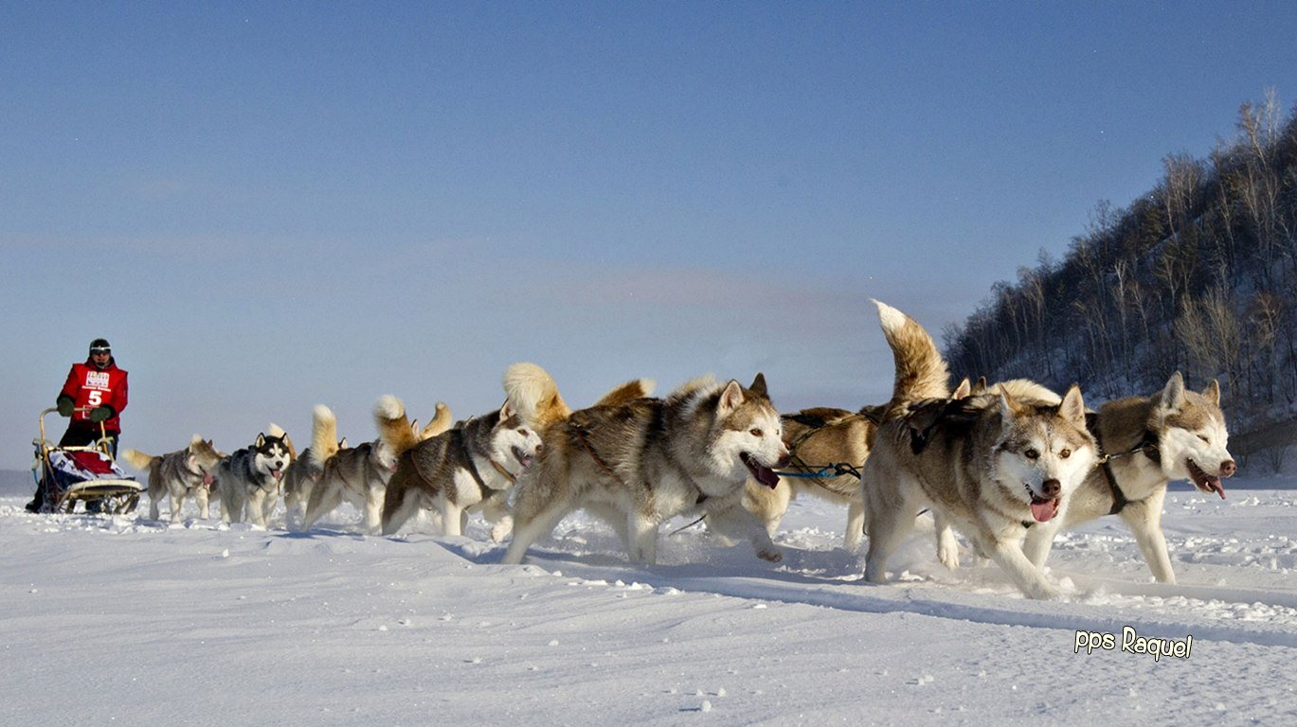

Slide 52
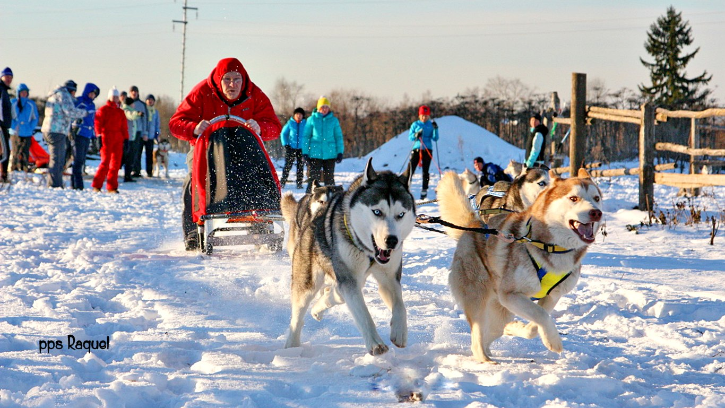

Slide 53
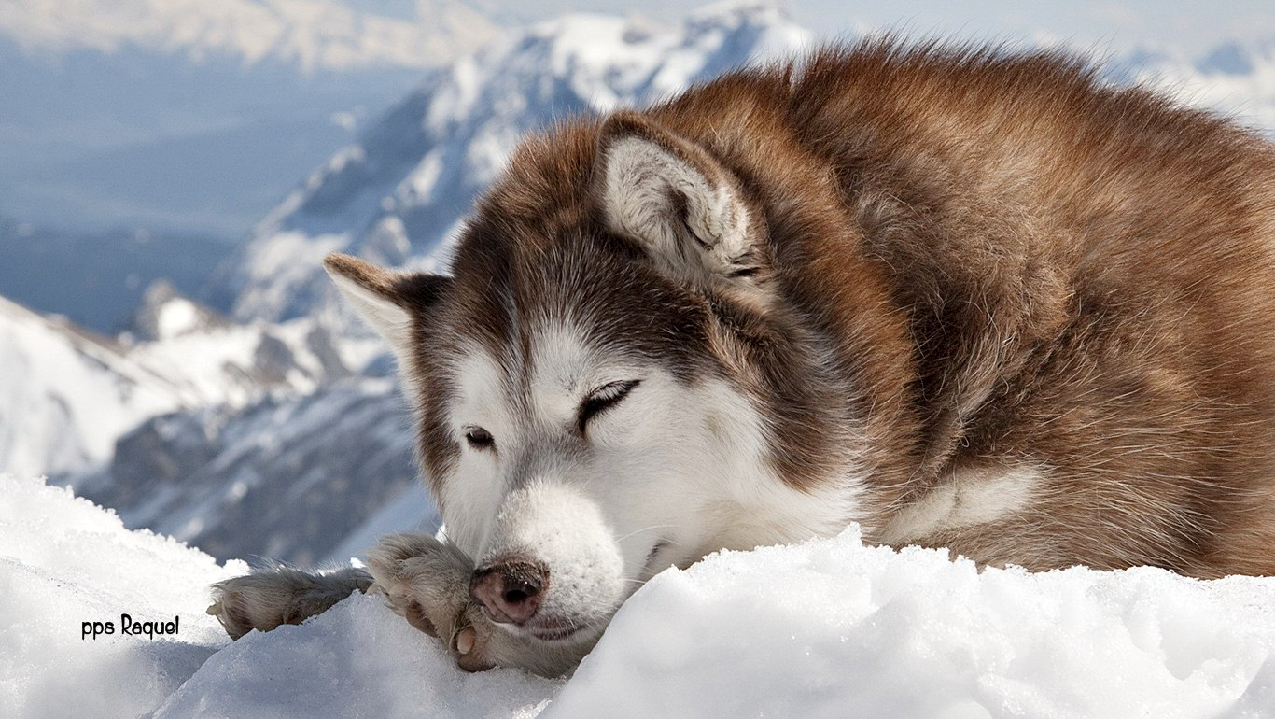

Slide 54


Slide 55


Slide 56


Slide 57


Slide 58


Slide 59


Slide 60


Slide 61


Slide 62


Slide 63


Slide 64


Slide 65


Slide 66



Slide 67









¿Te ha gustado?
Puedes ver más entrando
Aquí
Además puedes recibir powerpoints en tu correo electrónico suscribiéndote aquí:
Esta presentación powerpoint ha sido creada y compartida única y exclusivamente para mispps.com

